Slide 1
Fagdag Pico-8
Fantasy Consoles

Slide 2
Kompleksitet
Hvordan utføres egentlig den kodelinjen du skrev nå på CPU-en?
  Bruker du et framework eller linker inn eksterne biblioteker?
  Har du full oversikt over hva koden i disse gjør?
Det kan i tillegg avhenge av en masse ting:
  Kompilator-optimalisering
  Virtuell maskin (interpreter, JIT-kompilering, GC etc)
  Scheduler
  Virtual Memory Manager
  Tilgangskontroll
  Hypervisor
  Latency (L1, L2, L3 cache, minne, disk, nettverk)
  Avhengighet til annen hardware (Diskkontroller, GPU, AVX-unit etc)
  Branch-prediction og spekulativ eksekvering

Slide 3
Eksempel på software-kompleksitet
Angular
  563 kB (minified)
V8 engine
  950.000 LOC
Chrome
  6.700.000 LOC
Windows 10
  50.000.000 LOC

Slide 4
Løsningsrom for spill
Dusinvis av spillmotorer
Praktisk talt ingen begrensninger i grafikk og lyd
  Full fotorealistisk 3D-grafikk
  HD-lyd med mange samtidige kanaler
Konkurrerer mot AAA-spill
  Teams på hundrevis av personer
  Dedikerte grupper for hhv gameplay, lyd, 3D-modellering, engine etc
= Enormt stort løsningsrom
= Analysis paralysis!

Slide 5
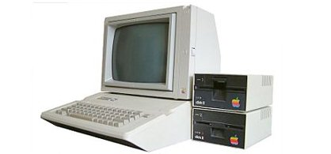
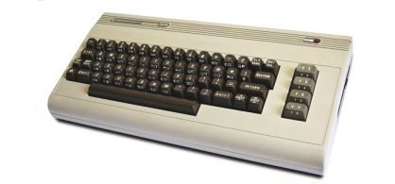
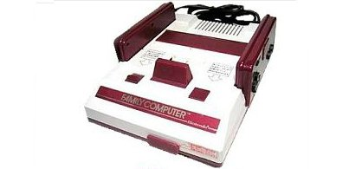
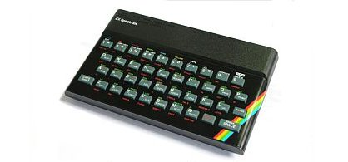
Gleden med retrosystemer
Straight to the metal
  Færre abstraksjoner
  Mindre kompleksitet
Oversiktlige systemer
  Færre fysiske brikker, busser, kontrollere etc
  Vesentlig enklere OS
  Mulig å skaffe seg full oversikt!
Mindre API
  Må bygge ting helt fra bunnen av
  Alg.dat-boken blir nyttig igjen :D

Slide 6
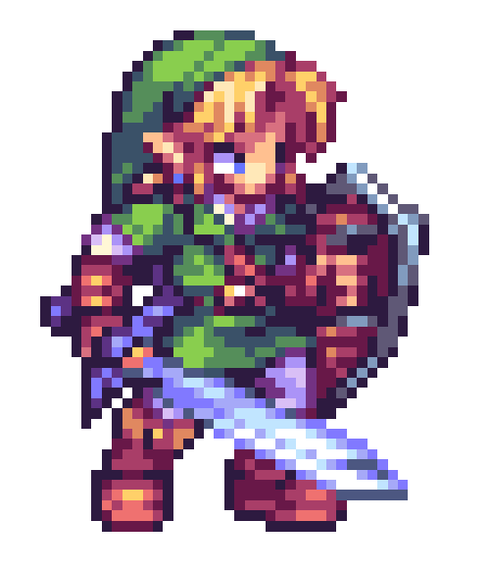
Begrensninger skaper kreativitet!
Less is more
  Prosessorhastighet
  Oppløsning
  Fargepalette
  Lydkanaler
  Minne
Sammenlikne med f.eks haiku-dikt eller oppfinnelser

Slide 7
Ulemper med retrosystemer
Vanskelig å få tak i hardware
Emulatorer finnes men kan ha egne problemer
  Tungvinne å sette opp
  Dårlig ytelse
Mangler gode verktøy for utvikling av eget innhold
Vanskelig tilgjengelige programmeringsspråk
  Assembly er tungt å skrive for hånd
  BASIC kan oppleves begrensende og gammeldags

Slide 8
Fantasy Consoles – best av 2 verdener?
Vesentlig enklere å komme i gang med
  Ferdige installere for de fleste OS
Innebygget tooling
  IDE
  Sprite editor
  Map editor
  Tracker
Lett å deploye spill
  Enkelt å dele med andre
Moderne språk
  Innebygget funksjonalitet som dictionaries, metatables, coroutines etc
  Garbage collection

Slide 9
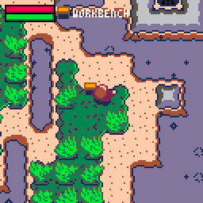
Fantasy Consoles – best av 2 verdener?
Store økosystemer der folk deler kode og ideer
Mange som jobber innenfor de same begrensningene
Minimalistisk nok til å være utfordrende
Tilgjengelig nok til å være gøy!

Slide 10
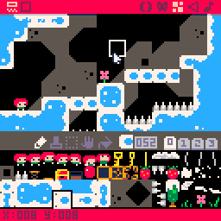
PICO-8
Et av de første Fantasy Consoles som ble laget
Blant de mest populære i dag
  2000 ferdige spill
  Eget blad / fanzine: https://sectordub.itch.io/pico-8-fanzine-1
  Veldig aktivt forum («BBS»)
  Populært på twitter (prøv #pico8 og #tweetcart )
Veldig polert og bugfritt
Kan bygge spill til native binary, web player mm, lett å dele
Innebygget
LUA som utviklingsspråk

Slide 11
Liker konseptet men ikke gjennomføringen?
Slapp av, det finnes dusinvis av andre fantasy consoles

Slide 12
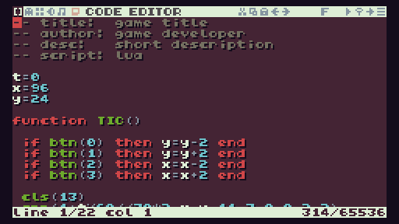
“Jeg vil ha færre begrensninger” evt “Jeg liker sære språk”
TIC-80
  Programmere spill i Lua, Javascript, Moonscript, Wren, Fennel...
  240x136 oppløsning
  konfigurerbar 16-fargers palette
  Mindre restriktiv enn pico-8
  64 kb begrensning på kode
  Ingen begrensning på antall "tokens"
  Open source (MIT)

Slide 13
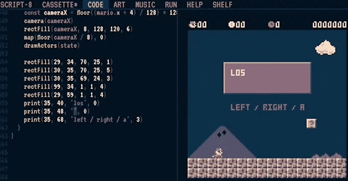
“Jeg liker ikke Lua”
Script-8
  Programmere spill i Javascript
  128x128 oppløsning, 8 gråtoner
  60 FPS refresh
  Fantastisk tooling
    bedre editor
    live preview

Slide 14
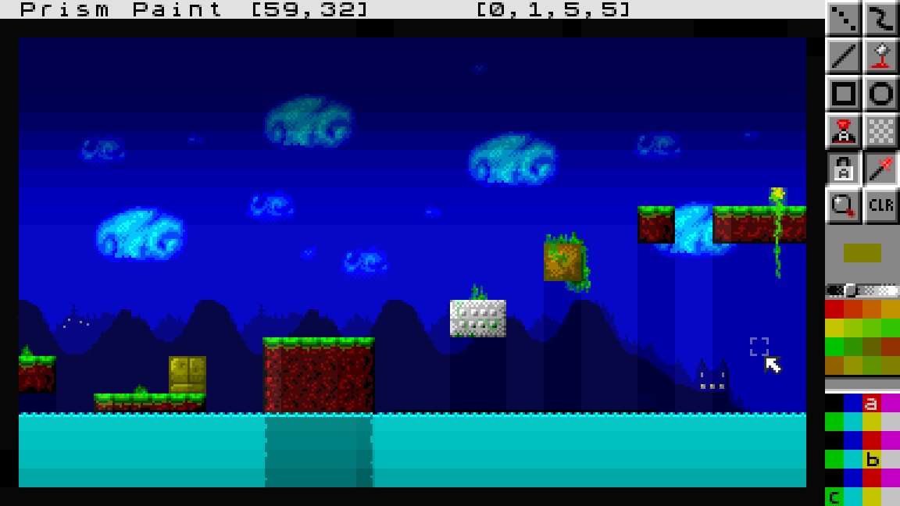
“Hva med moderne Javascript?”
Prism-384
  Programmere spill i Javascript (ES5.1)
  384x216 oppløsning
  5376 farger, alpha blending
  60 FPS

Slide 15
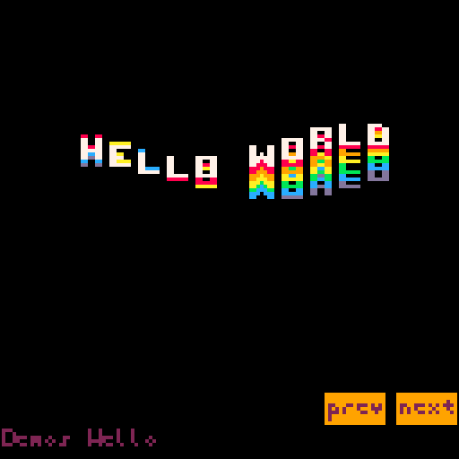
“Alt burde vært skrevet i Rust”
PX-8
  Programmere spill i Python, Lua eller Rust (!)
  Konfigurerbar oppløsning
  Ubegrenset med sprites

Slide 16
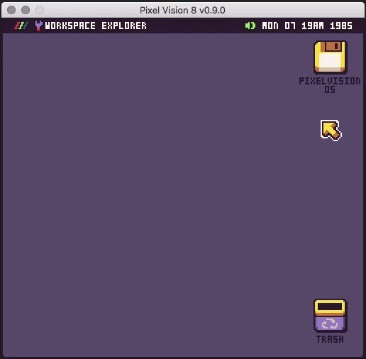
“Jeg jobber med C# og gidder ikke lære nye språk” evt “Jeg vil ha noe som likner på mitt gamle konsoll”
Pixel Vision 8
  Programmere spill i Lua eller C#
  Utvidbar (CPU, Graphics, Memory, Sound etc)
  Ferdige maler som likner på historiske konsoller
    NES / Famicom
    Sega Master System
    Gameboy
    Game gear
  Full-featured OS med GUI (amigaOS-inspirert)

Slide 17
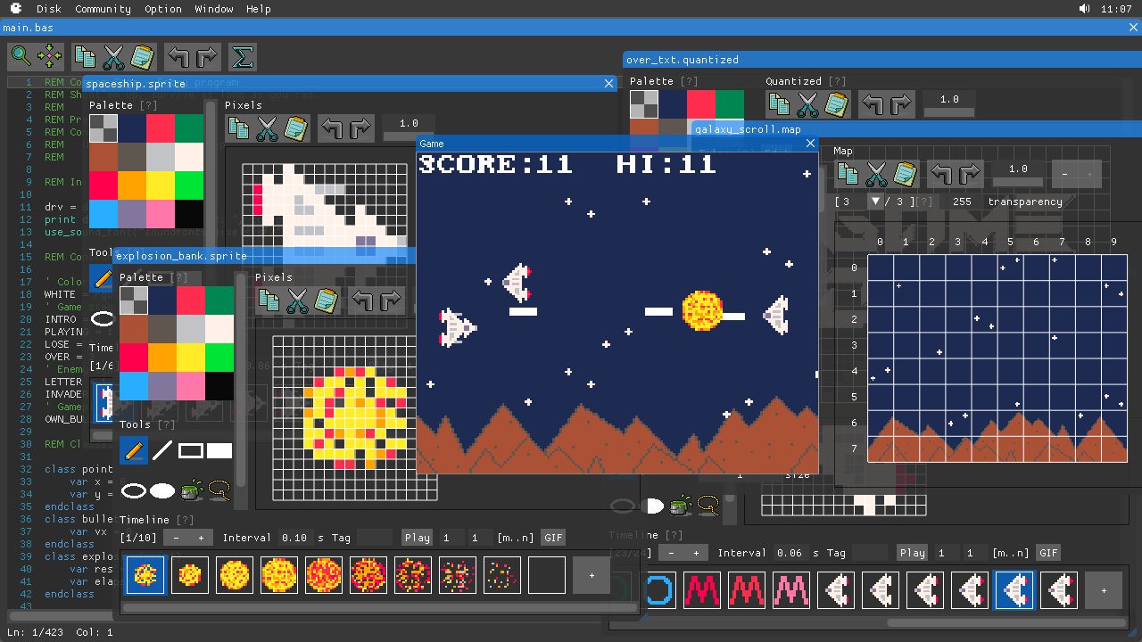
“Lua er for moderne”
BASIC8
  Programmere spill i BASIC
  160x128 oppløsning,
  16 farger
  Støtte for gjennomsiktighet
  Veldig gode kreative verktøy / editorer

Slide 18
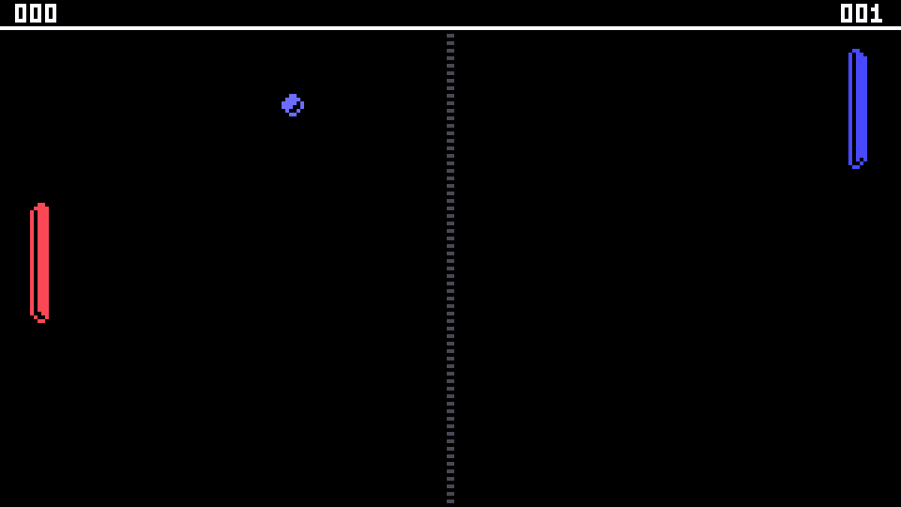
“BASIC er for pyser”
Chroma-60
  Programmere spill i ren ASM (og bare det)
  Innebygget debugger
  240x135 1-bit display
  Kan sette farge for hhv forgrunn og bakgrunn (8 bit RGB 332)
  For å tegne med flere farger samtidig må man endre farge-registeret mens scanline-renderen tegner (!)

Slide 19
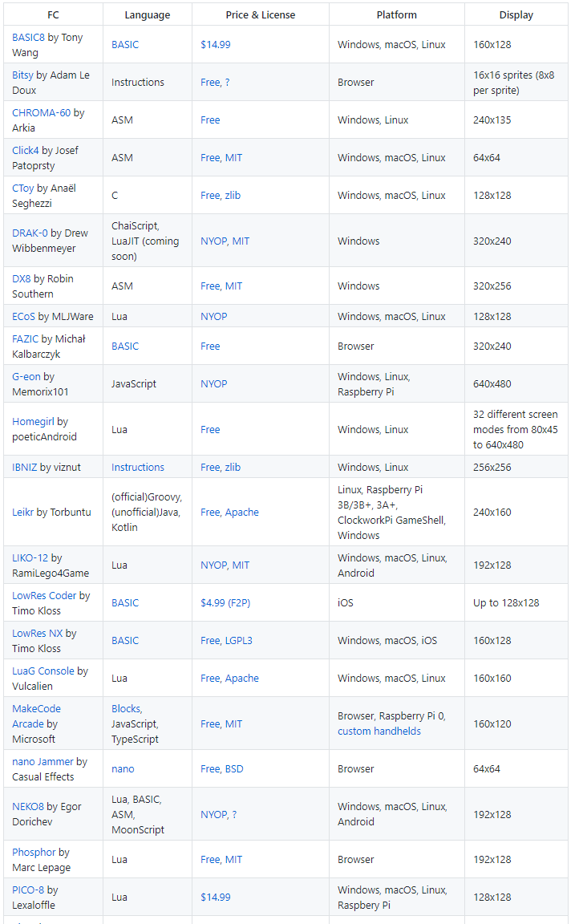
“Jeg er et special snowflake”
https://github.com/paladin-t/fantasy

Slide 20
Avsluttende sitat
"What [fantasy consoles] offer is much more than just another game engine or SDK. They offer creative communities with their own styles, aesthetics and design philosophies that grow with each new game, each new demo, each new programming feat.
All you need to do make an impact, is jump on in.”
https://medium.com/@G05P3L/fantasy-console-wars-a-guide-to-the-biggest-players-in-retrogamings-newest-trend-56bbe948474d

Slide 21

for i=1,9 do pal(i,({2,-8,8,-2,7,7,6,5,5})[i],1)end cls()s=sin::_::b=.55+rnd(.4)a=rnd(.4)r=90 if(a>.26)a+=.07 if(a<.3)a+=s(b)/50 y=110+r*cos(a)p=s(b-t()/9)^2k=(s(a*2)*p)^2*3+1+(s(a*25)+cos(b*15))^2 if(a<.3)r/=3k=9-p*3 x=r*cos(b)*s(a)z=220+r*s(b)*s(a)pset(64+x/z*99,y/z*99,k)goto _

